Slide 1

LensFrame by SwiftCode
Departamento de Sistemas y Computación
Gestión de Proyectos de Software
Equipo: 6
Oswaldo Alfonso Hernandez Campos - 20130845
Marcos Eduardo Solis Ceniceros - 20130844
Carlos Francisco Babún Ravelo - 20130822
Alejandro García Alférez - 20130832
Ivan Osmar Vázquez Flores - 20130827

Slide 2
Índice
1. Introducción.
2. Antecedentes, problemática y justificación
3. Objetivos
4. Estándar en el desarrollo de software
5. Metodología
6. Casos de éxito
7. Presupuesto
8. Monitoreo, evaluación e informes
9. Sustentabilidad
10. Materiales de apoyo
11. Métricas de uso
12. Feedback del usuario
13. Conclusiones
14. Referencias

Slide 3
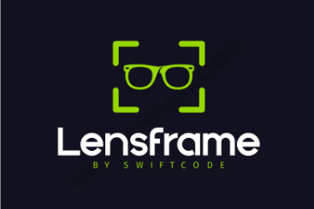
Introducción
SwiftCode ofrece esta innovadora aplicación de reconocimiento facial, diseñada para llevar la experiencia de probar lentes virtuales a un nivel completamente nuevo mediante la realidad aumentada.
Con esta aplicación, podrás explorar una amplia gama de estilos de lentes desde la comodidad de tu dispositivo móvil, todo gracias a nuestra avanzada tecnología de reconocimiento facial.

Slide 4

Antecedentes, problemática y justificación
Antecedentes:
En la era digital actual, la tecnología de reconocimiento facial ha experimentado avances significativos, transformándose en una herramienta ampliamente utilizada en diversas industrias. Además, la realidad aumentada (AR) ha emergido como una tecnología disruptiva que fusiona el mundo físico con elementos virtuales, brindando nuevas posibilidades y experiencias a los usuarios.

Slide 5

Problemática:
A pesar de los avances en reconocimiento facial y realidad aumentada, la combinación de ambas tecnologías para probar lentes virtuales aún enfrenta desafíos significativos.
La privacidad y la seguridad también se presentan como cuestiones cruciales, ya que la recopilación y el procesamiento de datos biométricos deben realizarse de manera ética y cumplir con las regulaciones vigentes.

Slide 6
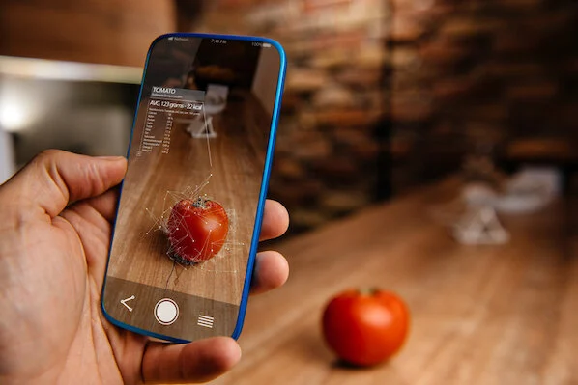
Justificación:
La nueva aplicación responde a la creciente demanda de experiencias visuales inmersivas y personalizadas.
Al ofrecer una solución que aborda los desafíos mencionados, la empresa busca establecerse como líder en la convergencia de tecnologías emergentes.

Slide 7

Objetivos
El objetivo principal de la nueva aplicación de reconocimiento facial es de prueba de lentes virtuales mediante la implementación de tecnología de realidad aumentada.
Objetivos específicos:
Experiencia de prueba de lentes virtuales.
Proporcionar a los usuarios una experiencia interactiva y personalizada.

Slide 8

Estándar en el desarrollo de software
Combinación de PascalCase y snake_case para programar el código. Esta decisión fue la adecuada para lograr una claridad y comprensión máxima en cada función y método implementado en la aplicación. La combinación de ambos enfoques son beneficiosos, ya que permiten una transición suave entre diferentes partes del código.

Slide 9
PascalCase
snake_case
La notación Pascal Case combina las palabras directamente, sin usar ningún símbolo, estableciendo que la primera letra de cada palabra esté en mayúscula sin excepciones, estando el resto de letras en minúsculas.
La notación Snake Case combina las palabras usando un guión bajo _ como nexo. Existen dos versiones de esta notación, una en la que todas las letras están en minúscula y otra en la que todas las letras están en mayúscula.

Slide 10
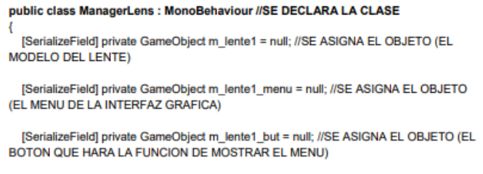
Ejemplos del código en donde se utilizan las dos notaciones:

Slide 11
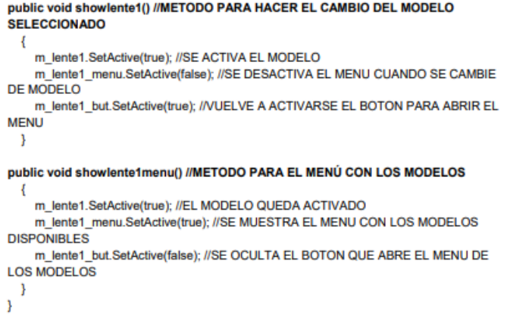

Slide 12

Metodología
SCRUM
Brinda una flexibilidad principalmente en los requisitos en el proyecto y puede brindar comunicación con los clientes Se prioriza la experiencia del usuario mediante una interfaz intuitiva, la integración de un catálogo actualizado y funcionalidades que permiten a los usuarios probar virtualmente diferentes estilos.

Slide 13
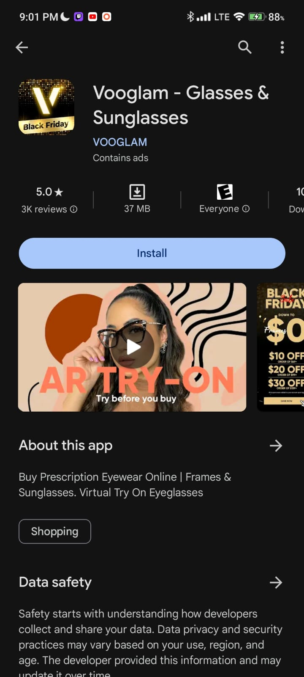
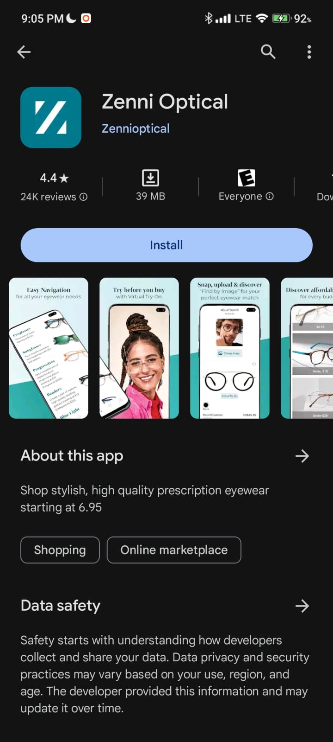
Casos de éxito
Vooglam
Descripción: Tienda en línea que cuenta con venta de gafas y lentes, contando con muchas ofertas y descuentos frecuentemente, a su vez permite al usuario una review sobre el modelo que le interese desde su teléfono móvil.
Zenni Optical
Se especializa en la venta de gafas y lentes en línea. La aplicación Zenni, al igual que su sitio web, permite a los usuarios comprar gafas de prescripción y lentes de contacto de manera conveniente desde sus dispositivos móviles.

Slide 14
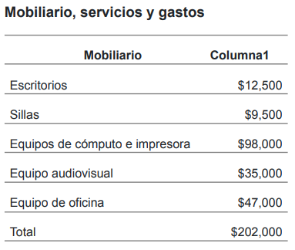
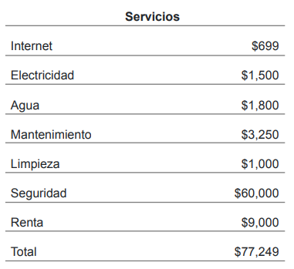
Presupuesto

Slide 15
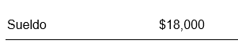
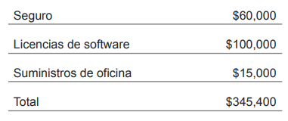
Presupuesto

Slide 16
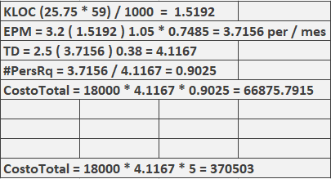
Presupuesto
Cocomo

Slide 17

Plan de negocios

Slide 18

Resumen
Objetivo:
Desarrollar una aplicación innovadora que permita a los usuarios compradores de ópticas probar virtualmente diferentes modelos de lentes antes de realizar una compra. Proporcionar a las ópticas una herramienta poderosa para atraer y retener clientes, y a los usuarios una forma conveniente de encontrar los lentes perfectos.
Propuesta de Valor:
Facilitamos la experiencia de compra de lentes, permitiendo a los usuarios visualizar cómo se ven con diferentes estilos antes de tomar una decisión.
Modelo de Negocio:
Ingresos provenientes de suscripciones mensuales de ópticas, comisiones por ventas generadas a través de la aplicación y acuerdos de colaboración.

Slide 19

Producto/Servicio
Funcionalidades Principales:
Visualización de lentes en tiempo real mediante realidad aumentada.
Perfil de negocios personalizable
Integración de inventario de ópticas.
Experiencia del Usuario:
Interfaz intuitiva y fácil de usar.

Slide 20
Producto/Servicio
Incorporación de Inventario:
Las ópticas pueden listar sus productos en la aplicación, incluyendo diferentes modelos de lentes.
Cuando un usuario utiliza la aplicación para probar virtualmente un par de lentes y decide comprarlos, la transacción puede dirigirse a la óptica asociada.
Comisión por Venta:
Swiftcode cobra una comisión sobre el monto total de la venta generada a través de la aplicación.
Esta comisión se acuerda previamente con las ópticas y generalmente se expresa como un porcentaje del valor de la transacción.
Beneficios para Ópticas:
Las ópticas pueden beneficiarse al llegar a nuevos clientes a través de la exposición en tu aplicación.
Pueden optar por pagar una tarifa de suscripción mensual para acceder a la plataforma y también estar dispuestas a compartir un porcentaje de las ventas generadas.

Slide 21
Estrategia de marketing
Posicionamiento:
Ser reconocidos como la mejor herramienta de prueba virtual de lentes en el mercado.
Canales de Marketing:
Publicidad en redes sociales, colaboraciones con marcas y creadores de contenido, marketing de contenidos.
Tácticas:
Ofrecer periodos de prueba gratuitos, promociones exclusivas y eventos de lanzamiento.

Slide 22
Planes de suscripción
Plan de Prueba Gratuita:
Características:
Acceso limitado a las funciones básicas de la aplicación.
Periodo de prueba gratuito de 15 días.
Precio:
Gratuito durante el período de prueba.
Beneficios Adicionales:
Opción de actualización a planes pagos al final del período de prueba.
Soporte limitado durante el período gratuito.
Plan Básico:
Características:
Acceso básico a la plataforma de prueba de lentes.
Precio:
$ al mes.
Beneficios Adicionales:
Soporte técnico básico por correo electrónico.
Informes mensuales de estadísticas de uso.

Slide 23
Planes de suscripción
Plan Premium:
Características:
Todas las características del Plan Básico.
Acceso a funciones avanzadas de análisis de datos.
Precio:
$ al mes.
Beneficios Adicionales:
Soporte técnico prioritario con respuesta en 24 horas.
Informes quincenales detallados de interacción de usuarios.
Promociones destacadas en la aplicación.
Plan Enterprise:
Características:
Todas las características del Plan Premium.
Personalización avanzada
Acceso a nuevas características antes que otros usuarios.
Precio:
$ al mes.
Beneficios Adicionales:
Asistencia personalizada para la integración de inventario.
Acceso a betas y funciones experimentales.
Publicidad exclusiva en la aplicación.

Slide 24
Plan operativo (lanzamiento escalonado)
Lanzamientos en etapas
Puedes publicar la actualización de una app en producción y probar los segmentos mediante un lanzamiento en etapas. De esta forma, la actualización solo estará disponible para un porcentaje de tus usuarios, que podrás aumentar con el tiempo.
Los lanzamientos en etapas solo se pueden usar para actualizar apps, no para publicarlas por primera vez.
Orientación y aptitud de usuarios
Tanto los usuarios nuevos como los actuales son aptos para recibir actualizaciones de lanzamientos en etapas y se eligen de forma aleatoria en cada lanzamiento nuevo.
Si detienes y reanudas el lanzamiento en etapas de tu versión, se verán afectados los mismos grupos de usuarios.
Si ejecutas un lanzamiento en etapas para una versión nueva antes de completar el de la versión anterior, el nuevo lanzamiento usará el mismo grupo de usuarios que el anterior (según el porcentaje del lanzamiento).
Si bien la actualización de tu app estará disponible para el porcentaje de usuarios del lanzamiento en etapas, es posible que transcurra un tiempo hasta que la reciba todo el grupo.
No se notificará a los usuarios si reciben una versión de tu app en un lanzamiento en etapas.
Si eliges países específicos para tu lanzamiento en etapas, la actualización se limitará a los usuarios con cuentas de Google Play en esas ubicaciones.

Slide 25

Feedback del usuario
Comentarios de los usuarios sobre la experiencia de uso.
Problemas reportados y resueltos.

Slide 26


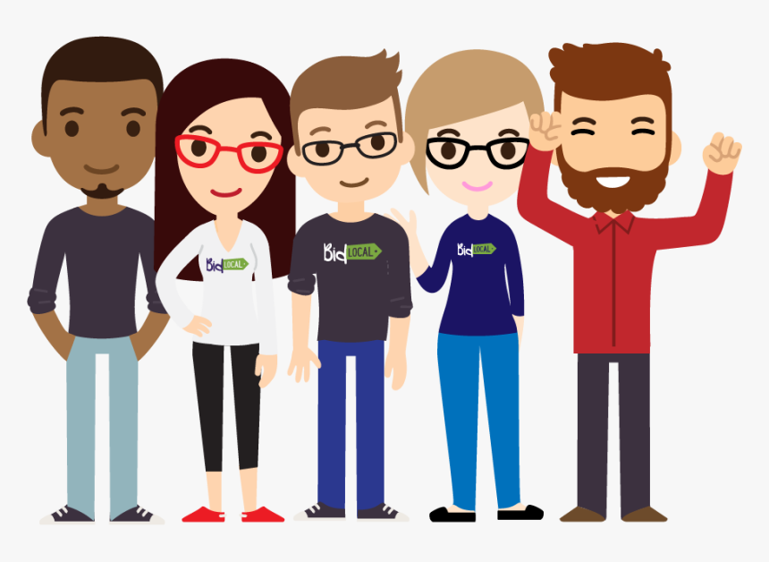
Monitoreo, evaluación e informes
El equipo reportó avances, análisis y contratiempos con sprints semanales durante 10 semanas, iniciando el 11 de Septiembre y finalizando el 17 de Noviembre.
Errores y cambios en el proyecto: Durante el desarrollo de la aplicación, tuvo retrasos principalmente por complementos que previamente se utilizarían al inicio de la aplicación.
FeedBack en los usuarios: a lo largo del desarrollo de la aplicación, estuvimos constantemente compartiendo a usuarios las versiones constantemente, esto fue fundamental ya que recibiamos, opiniones, comentarios y encontrar la solución de errores que se encontraban en los dispositivos de diferentes usuarios.

Slide 27
Sustentabilidad: administración y financiamiento para el desarrollo
Ahorro de recursos
Eficiencia, y optimización del código para hacer la aplicación lo más rápida posible.
Esto mismo nos permite ahorrar recursos
Empresas en crecimiento:
Buscaremos el distribuir nuestra aplicación en empresas en desarrollo que estén dispuestas a confiar en las nuevas tecnologías
Actualizaciones
Constante mejora dentro del funcionamiento de la aplicación.

Slide 28



Materiales de apoyo

Slide 29




Materiales de apoyo

Slide 30
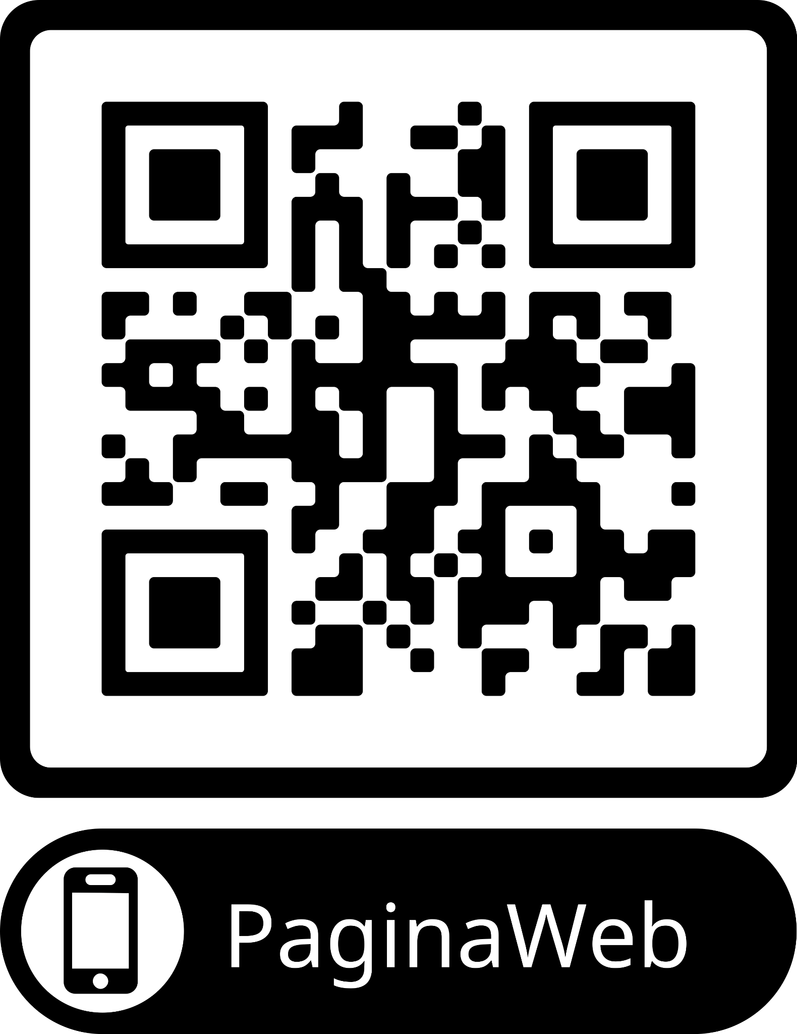
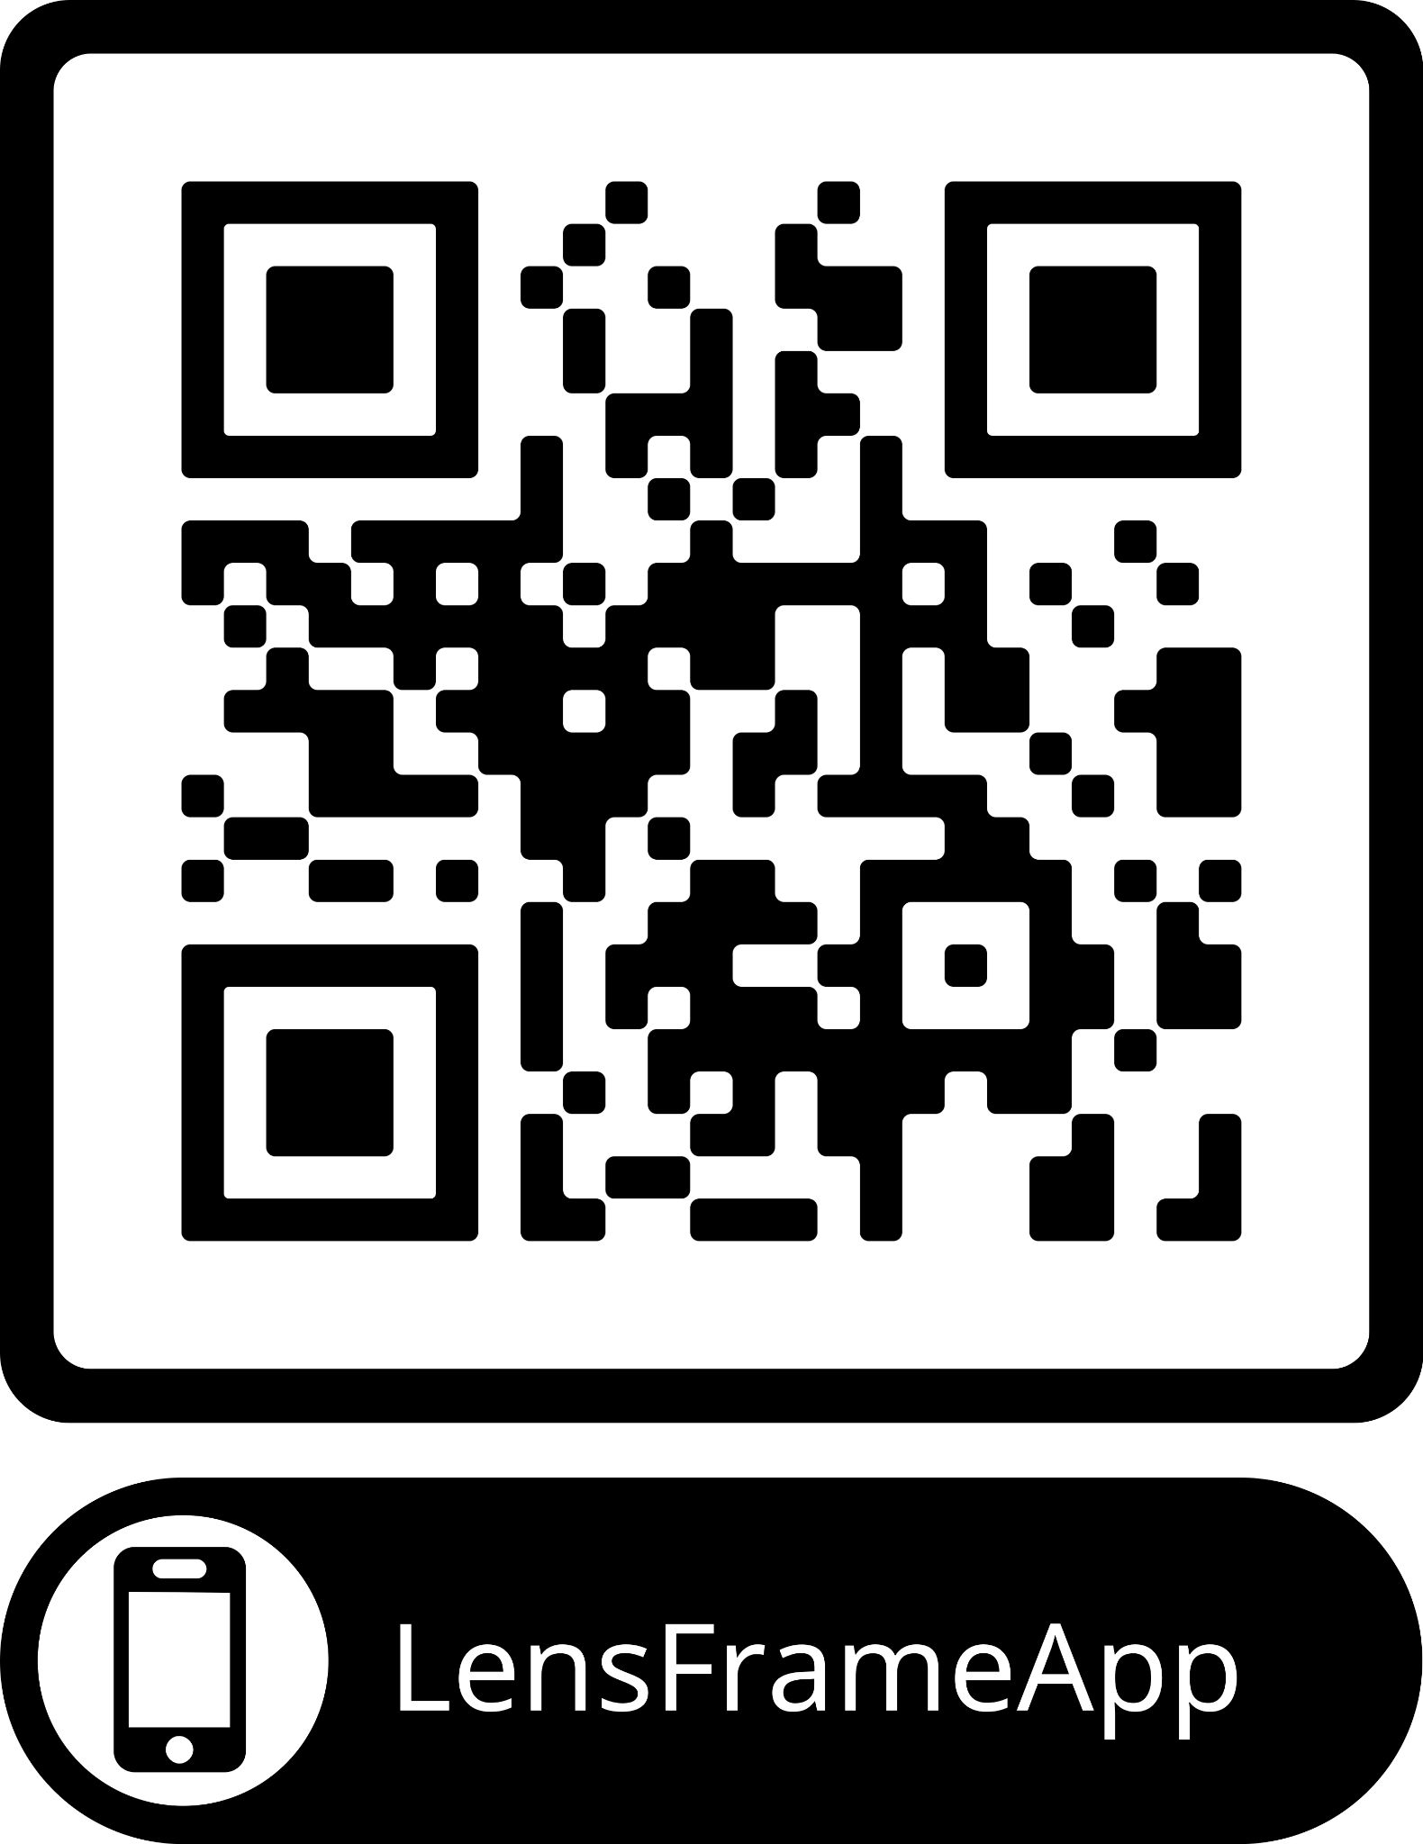
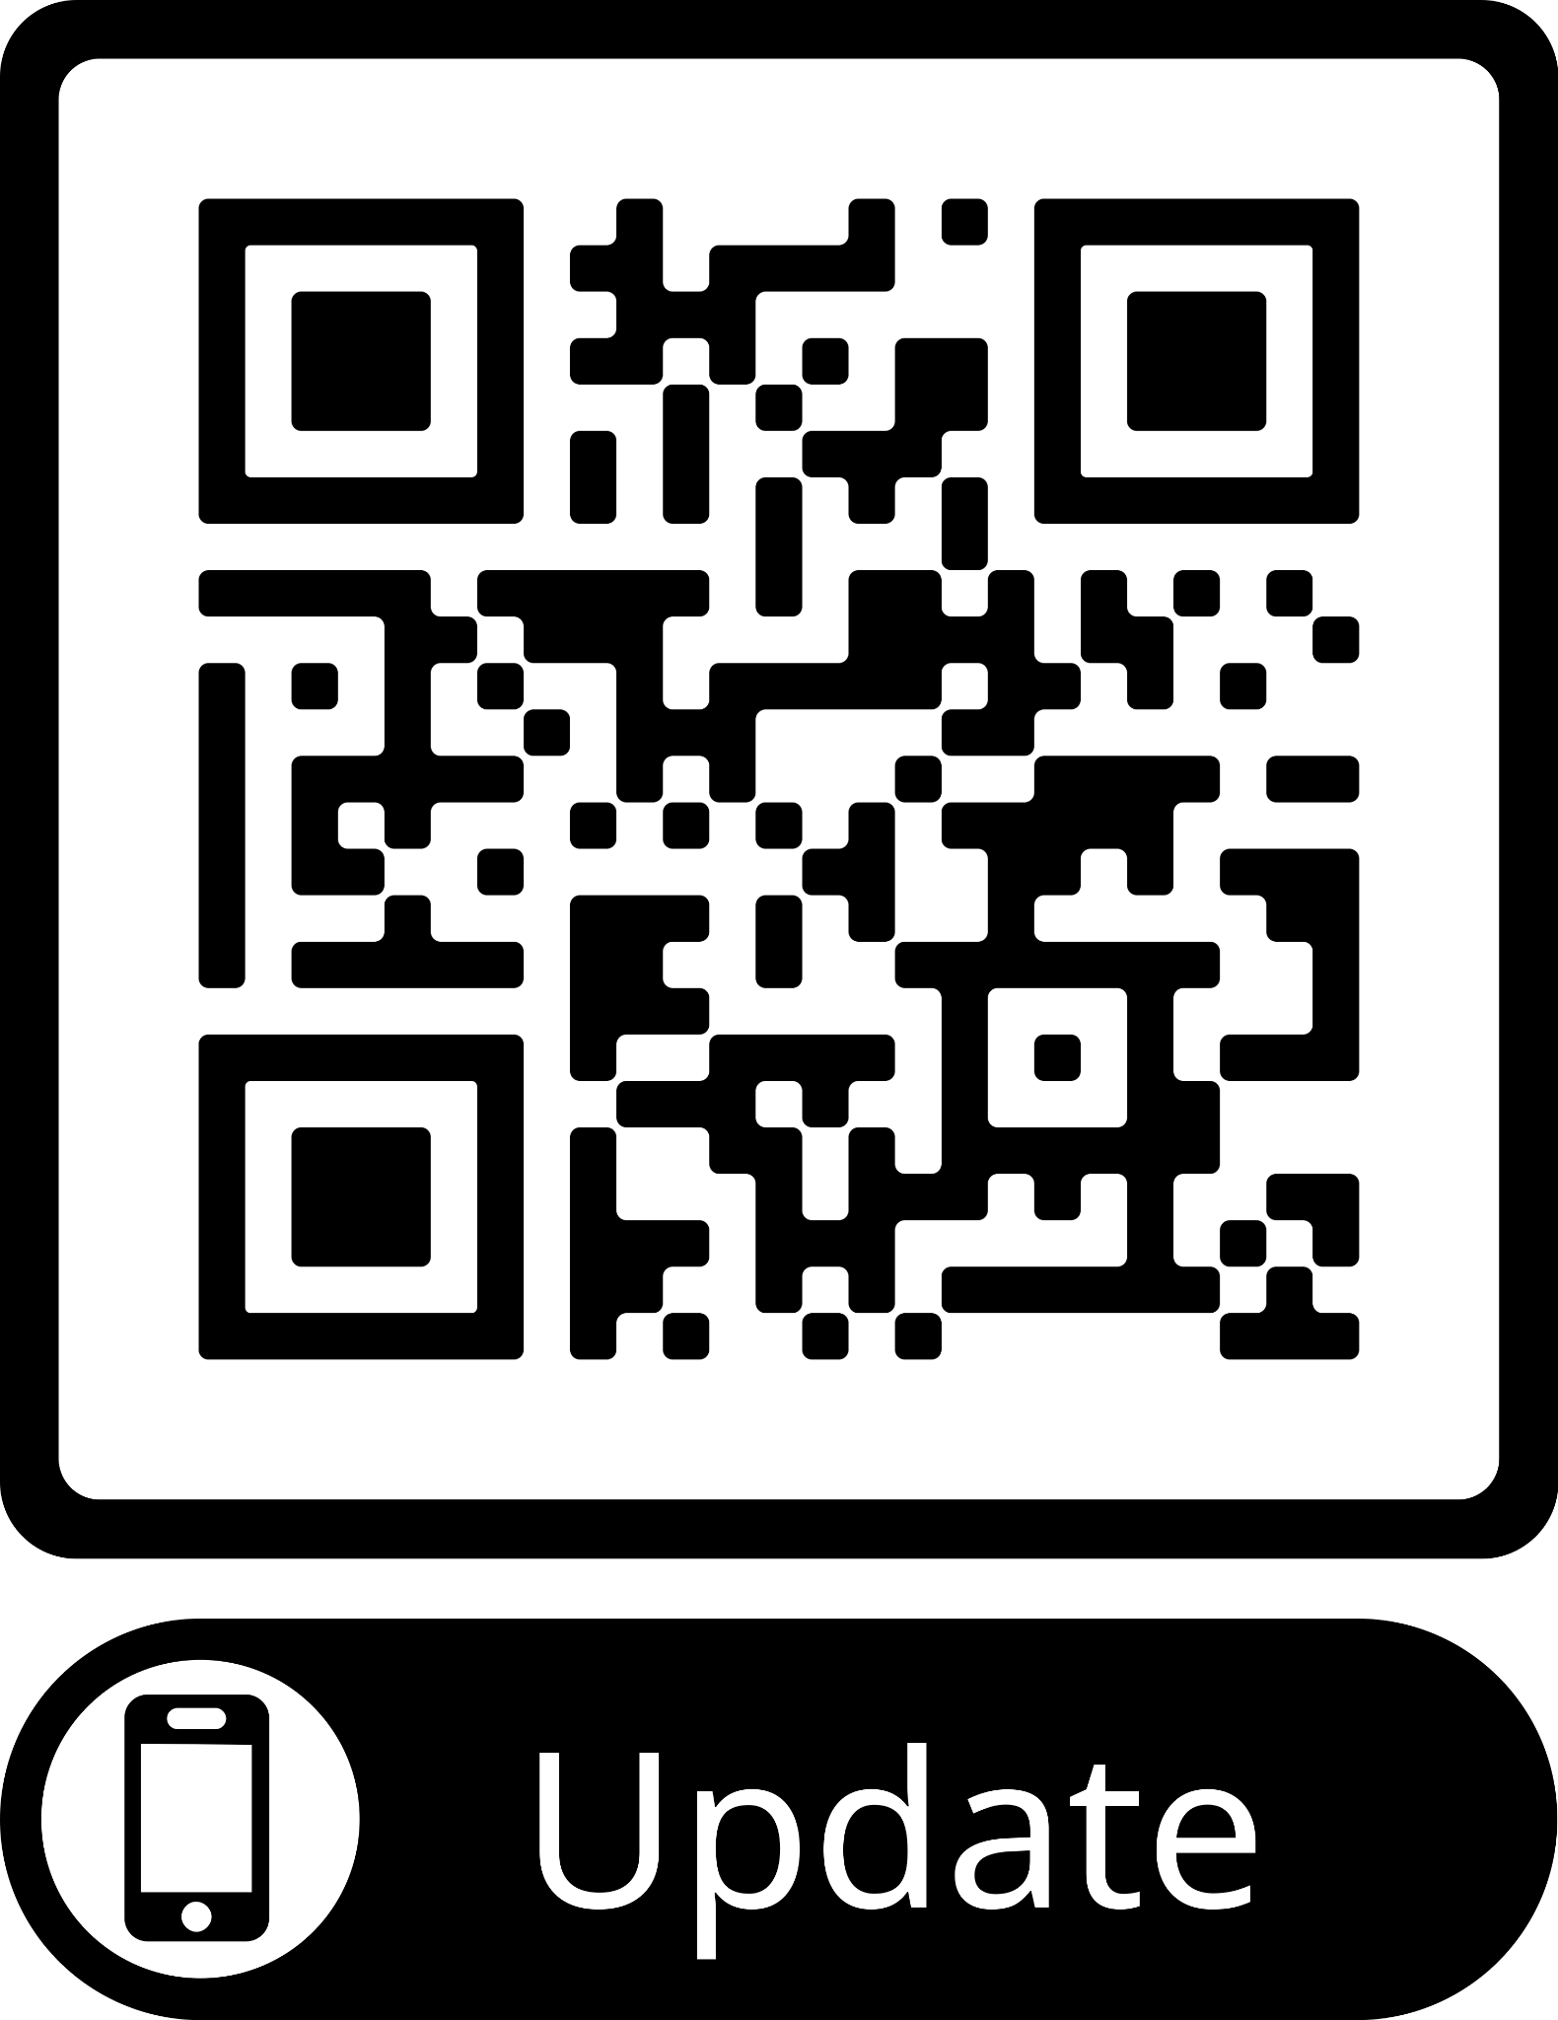
Materiales de apoyo

Slide 31
Conclusiones
La implementación exitosa de esta aplicación puede ofrecer a la empresa una ventaja competitiva significativa en el mercado de tecnologías de realidad aumentada y aplicaciones móviles.
La combinación de un sólido algoritmo de reconocimiento facial, una interfaz de usuario intuitiva y la integración efectiva de lentes virtuales en entornos de realidad aumentada puede atraer a un amplio rango de usuarios.
La aplicación podría tener aplicaciones tanto en el ámbito de consumo, como en experiencias de compra de lentes virtuales, como en el empresarial, como herramienta de autenticación segura.
En última instancia, esta innovación tiene el potencial de abrir nuevas oportunidades de mercado y fortalecer la posición de la empresa en la vanguardia de la tecnología emergente.

Slide 32
Referencias
[1] Unity adventure. Interfaz gráfica en unity [Video en línea]. Disponible: https://www.youtube.com/watch?v=97d-2bPKhgk&t=450s&pp=ygUWaW50ZXJmYXogZ3JhZmljYSB1bml0eQ%3D%3D
[2] el Mformation. Aplicación con AR con unity y vuforia [Video en línea]. Disponible: https://www.youtube.com/watch?v=5UNDUbB3zoI&pp=ygUWaW50ZXJmYXogZ3JhZmljYSB1bml0eQ%3D%3D
[3] Unity adventure. Crear aplicación en unity [Video en línea]. Disponible:
https://youtu.be/TI599JorZ5M
[4] Unity adventure. Integrar modelos 3D en unity [Video en línea]. Disponible: https://www.youtube.com/watch?v=UBS9Me4BiZ
[5] Circuit Stream. Face Tracking [Video en línea]. Disponible: https://www.youtube.com/watch?v=urWq_h1bgPM&pp=ygUhdW5pdHkgYXIgZm91bmRhdGlvbiBtb2RlbCAzZCBtYXNr
[6] Circuit Stream. Face Tracking [Video en línea]. Disponible: https://www.youtube.com/watch?v=urWq_h1bgPM&pp=ygUhdW5pdHkgYXIgZm91bmRhdGlvbiBtb2RlbCAzZCBtYXNr
[7] Publica actualizaciones de apps con lanzamientos en etapas [Articulo de ayuda]. Disponible: https://support.google.com/googleplay/android-developer/answer/6346149?hl=es-419#zippy=%2Cselecciona-el-porcentaje-del-lanzamiento-en-etapas%2Cc%C3%B3mo-realizar-un-lanzamiento-en-etapas-en-pa%C3%ADses-espec%C3%ADficos%2Cc%C3%B3mo-reanudar-un-lanzamiento-en-etapas

